Slide 1
ส่วนการเงินและบัญชี
ยินดีต้อนรับ
ส่วนการเงินและบัญชี ยินดีต้อนรับ
ส่วนการเงินและบัญชียินดีต้อนรับ

Slide 2
การแลกเปลี่ยนเรียนรู้ ด้านการเงินและบัญชีกองทุนสำนักวิชา
วันศุกร์ที่ 24 มกราคม 2563
ณ ห้องโมคลาน อาคารบริหาร
เวลา 09.00-12.00 น.

Slide 3
เนื้อหา
แนวทางการปฏิบัติงานด้านการเงินและบัญชี
รายงานการเงินประจำปี 2562
การจัดเก็บเอกสารทางการเงินและบัญชี
แนวทางการปฏิบัติงานด้านรายงานการเงิน
แบบฟอร์มการรับ/การเบิกจ่ายเงิน
แลกเปลี่ยนปัญหาอุปสรรค/ข้อเสนอแนะ

Slide 4
วัตถุประสงค์ในการจัดแลกเปลี่ยนเรียนรู้
1. เพื่อสร้างความรู้ความเข้าใจ สรุปปัญหา อุปสรรค ในการดำเนินการ
เรื่องการเงินและบัญชี
2. เพื่อความถูกต้องและความรวดเร็วในการปฏิบัติงาน
3. ผู้ปฏิบัติงานสามารถวางแผนและกำหนดแนวทางการปฏิบัติงานด้าน
การเงินและบัญชีประจำปีงบประมาณ 2563

Slide 5
แนวทางการปฏิบัติงานด้านการเงินและบัญชี
1.หน่วยงานจัดทำแผนงบประมาณรับจ่ายประจำปีเสนออนุมัติ
2.ส่วนการเงินและบัญชีแจ้งเงินอุดหนุนประจำภาคการศึกษา
3.สำนักวิชาทำเรื่องขอเบิกเงินอุดหนุน/บันทึกรับเงินอุดหนุนในสมุดรับ-จ่ายประจำวัน
4.สำนักวิชานำเงินไปใช้ตามวัตถุประสงค์ :
4.1 ส่งเรื่องการเบิกจ่ายมายังส่วนการเงินและบัญชีเพื่อตรวจสอบ(ส่วนการเงินจะดำเนินการตรวจสอบภายใน 3 วันทำการ
4.2 สำนักวิชาเบิกจ่ายและบันทึกบัญชีในสมุดรับ-จ่ายประจำวัน
4.3 สิ้นเดือนสรุปยอดเงินและจัดทำรายงานทางการเงิน
4.3 สิ้นปีงบประมาณจัดส่งรายงานการเงินมายังส่วนการเงินและบัญชี

Slide 6
รายงานการเงินประจำปี 2562
ตามประกาศเรื่องหลักเกณฑ์และอัตราการเบิกจ่ายเงินกองทุนสำนักวิชา
และวิทยาลัย พ.ศ.2561
ข้อ 11 ให้จัดทำรายงานการเงินส่งให้ส่วนการเงินและบัญชีภายใน 30 วัน
นับแต่วันสิ้นปีงบประมาณ
ข้อ 12 ให้รายงานฐานะการเงินและผลการดำเนินงานประจำปีต่อ
อธิการบดีและสภามหาวิทยาลัยทราบภายใน 90 วันนับแต่วันสิ้น
ปีงบประมาณ
ส่วนการเงินและบัญชีได้นำเสนอรายงานดังกล่าวเรียบร้อยตามขั้นตอน แล้วเสร็จเมื่อวันที่ 21 ธันวาคม 2562

Slide 7
การจัดเก็บเอกสารทางการเงินและบัญชี ของปีงบประมาณเก่า
เพื่อให้เอกสารทางการเงินและบัญชีซึ่งมีปริมาณมากมีการจัดเก็บอย่างเป็นระบบ โดยเอกสารดังกล่าวกำหนดระยะเวลาในการจัดเก็บ 10 ปี เพื่อรอทำลาย แนวการจัดเก็บดังนี้
แยกจัดเก็บเอกสารด้านรับ,จ่าย,คืนเงินยืม มัดหรือร้อยเชือกเรียงตามลำดับวัน เวลา ใส่ลังแล้วทำทะเบียนคุม ระบุปีที่ต้องทำลายเอกสาร

Slide 8
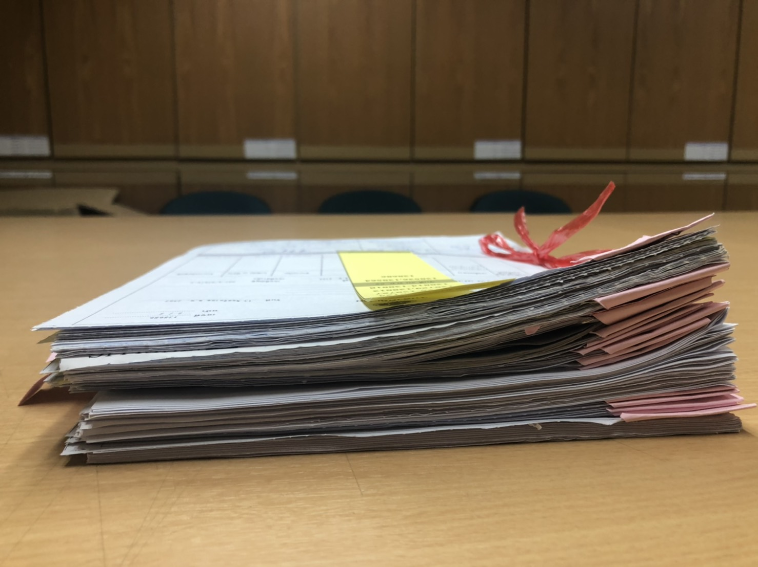
ตัวอย่างการจัดเก็บเอกสาร

Slide 9
ตัวอย่างการจัดเก็บเอกสาร

Slide 10
ตัวอย่างการจัดเก็บเอกสาร

Slide 11
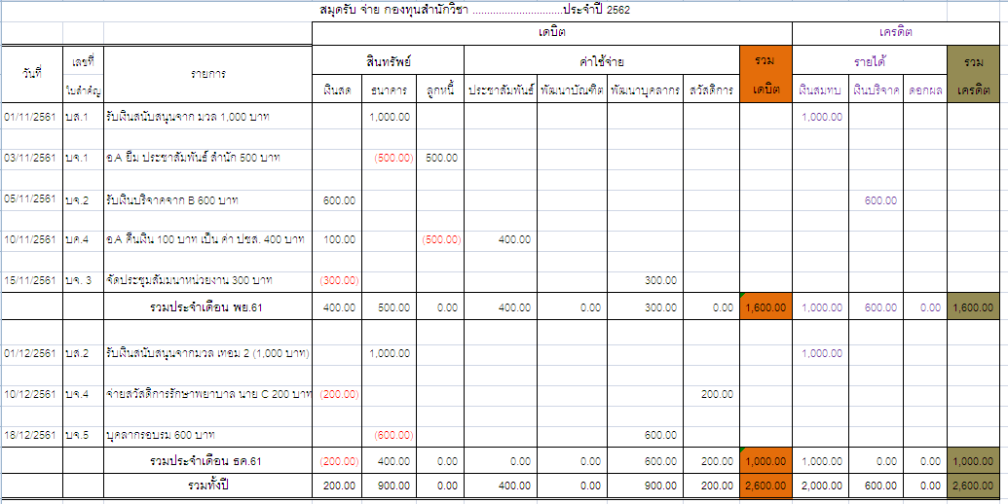
แนวทางการปฏิบัติงานด้านรายงานการเงิน
สมุดรับ-จ่าย ของปีงบประมาณใหม่ ให้ยกยอดเฉพาะรายการสินทรัพย์ ณ วันที่ 30 ก.ย.62 ไปตั้งต้นเท่านั้น ส่วนค่าใช่จ่ายและรายได้ให้เริ่มบันทึกของปีงบประมาณใหม่

Slide 12
แนวทางการปฏิบัติงานด้านรายงานการเงิน
นำตัวเลขที่เป็นรายได้สูงกว่าค่าใช้จ่ายของปีเก่า(1,100)ไปเป็นรายได้สูง(ต่ำ)กว่าค่าใช้จ่ายสะสมในงบแสดงฐานะการเงินของปีใหม่

Slide 13
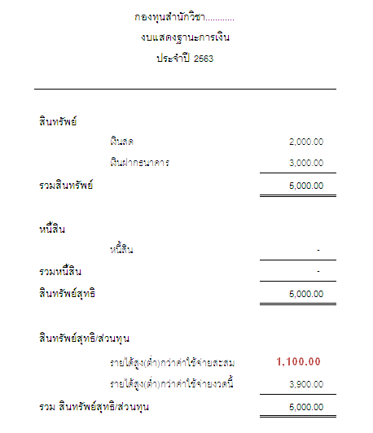
แนวทางการปฏิบัติงานด้านรายงานการเงิน

Slide 14
แนวทางการปฏิบัติงานด้านรายงานการเงิน
การจัดส่งรายงานทางการเงินมายังส่วนการเงินและบัญชี ซึ่งประกอบด้วย
งบแสดงฐานะการเงิน(แสดงสินทรัพย์ หนี้สิน ทุน)
งบแสดงผลการดำเนิน(แสดงรายได้ ค่าใช้จ่าย)
กำหนดจัดส่งสองครั้ง/ปีงบประมาณ
ครั้งที่ 1 งวดครึ่งปี(ตุลาคม-มีนาคม) กำหนดส่งภายในวันที่ 20 เมษายน
ครั้งที่ 2 งวดประจำปี(ตุลาคม-กันยายน) กำหนดส่งภายในวันที่ 20 ตุลาคม

Slide 15
แบบฟอร์มการรับ/เบิกจ่ายเงิน
เพื่อให้แบบฟอร์มในการเบิกจ่ายเงิน/รับเงินบริจาค มีรูปแบบที่เป็นมาตรฐานเดียวกัน
ส่วนการเงินและบัญชีจึงได้จัดทำแบบฟอร์มดังนี้
ใบสำคัญทั่วไปสำหรับบันทึกบัญชีรับ จ่าย ยืม คืน
ใบเบิก/ใบสำคัญจ่าย
ใบยืมเงินทดรอง
ใบคืนเงินทดรอง
ใบรับรองแทนใบเสร็จรับเงิน
ใบสำคัญรับ
รายงานการเดินทางไปปฏิบัติงาน
ใบแจ้งความประสงค์บริจาค

Slide 25
ขอขอบคุณ

